Slide 1
基于SRCNN改进的图像超分辨率模型
中国石油大学（华东） 信息与通信工程
汇报人：李皎月
Notes:
亮亮图文旗舰店https://liangliangtuwen.tmall.com

Slide 2
1
研究简介
RESEARCH INTRODUCTIONS

Slide 3
1
研究简介
RESEARCH INTRODUCTIONS
中国石油大学
图像超分辨率（Super Resolution, SR）就是将低分辨率（Low Resolution, LR）的图像通过一定的算法转提升到高分辨率(High Resolution, HR)。高分辨率图像具有更高的像素密度，更多的细节信息，更细腻的画质。
要获得高分辨率图像，最直接的办法是采用高分辨率的相机，然而，在实际应用过程中，由于制作工艺和工程成本的考虑，很多场合都不会采用高分辨率、超分辨率的相机来进行图像信号的采集。因此，通过超分辨率技术来获取HR具有一定的应用需求,这一技术有着广泛用途，包括卫星和航天图像分析、医疗图像处理、压缩图像/视频增强及其他应用。

Slide 4
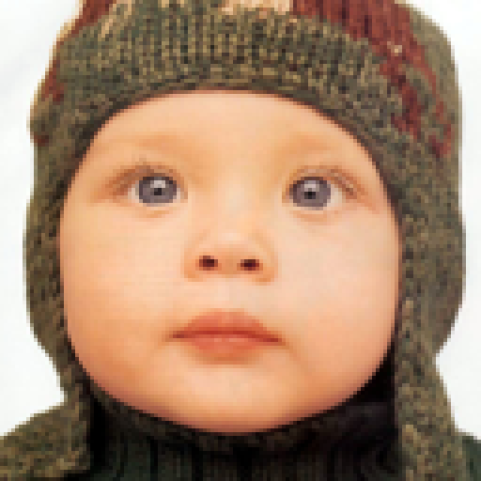
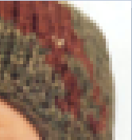


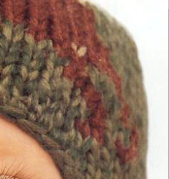
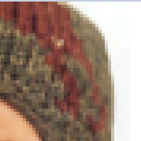
1
研究简介
RESEARCH INTRODUCTIONS
中国石油大学
什么是图像超分辨率?

Slide 5
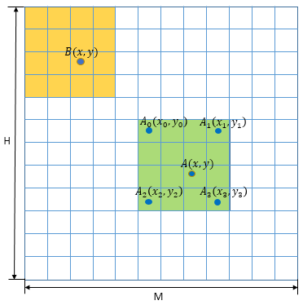
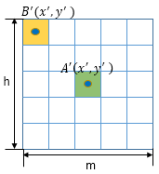
1
研究简介
RESEARCH INTRODUCTIONS
中国石油大学
什么是图像超分辨率?
通常，分辨率被表示成每一个方向上的像素数量，例如64*64的二维图像。但分辨率的高低其实并不等同于像素数量的多少，例如一个通过插值放大了5倍的图像并不表示它包含的细节增加了多少。图像超分辨率重建关注的是恢复图像中丢失的细节，即高频信息。

Slide 6
2
研究方法
RESEARCH METHODS

Slide 7
RESEARCH METHODS
基本模型
1
SRCNN
内容损失
3
Perceptual Loss
结构探索
2
FSRCNN
VDSR
对抗神经网络
4
SRGAN

Slide 8
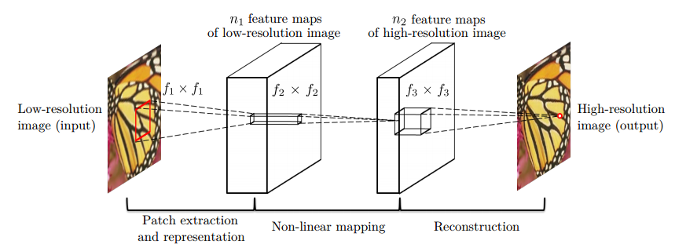
2
研究方法
RESEARCH METHODSS
SRCNN
中国石油大学
Image Super-Resolution Using Deep Convolutional Networks, Chao Dong, Chen Change Loy,
Kaiming He, Xiaoou Tang, ECCV, in 2014
Notes:
用的卷积核的大小分为为9x9,，1x1和5x5，前两个的输出特征个数分别为64和32。

Slide 9
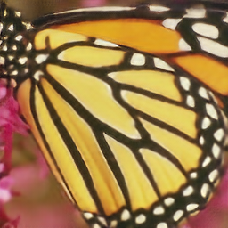
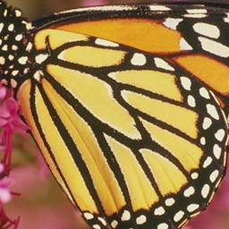
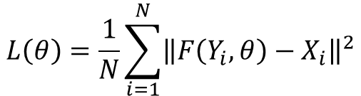
2
研究方法
RESEARCH METHODS
SRCNN
中国石油大学
损失函数?
Mean square error
Generated image Y
Ground truth image X
$$L\left(θ\right)=\frac{1}{N}\sum_{i=1}^{N}{{\left\|F\left(Y_{i},θ\right)−X_{i}\right\|}^{2}}$$
The estimation of parameter $θ=(W_{1},W_{2},W_{3},B_{1},B_{2},B_{3})$

Slide 10
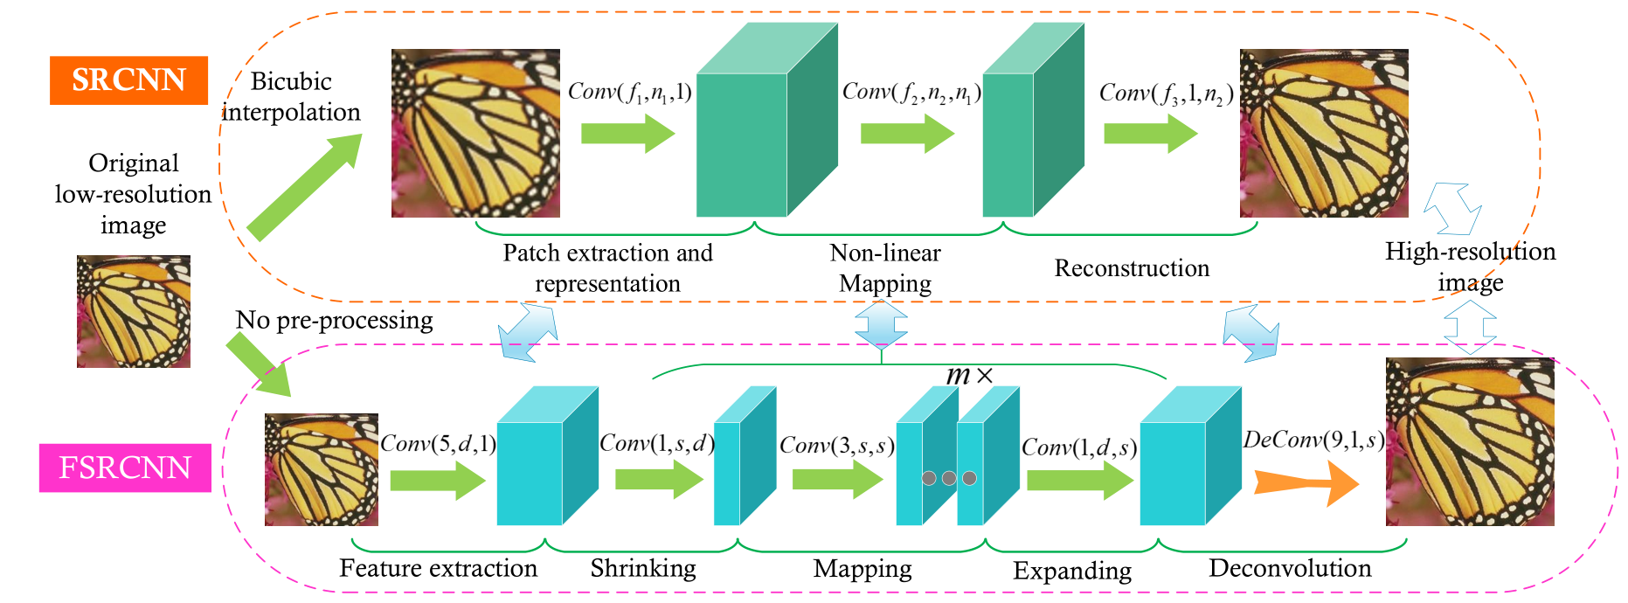
2
研究方法
RESEARCH METHODS
FSRCNN
中国石油大学
速度提高40倍
Accelerating the Super-Resolution Convolutional Neural Network ，Chao Dong,
Chen Change Loy, and Xiaoou Tang . ECCV, in 2016.
Notes:
FSRCNN是对之前SRCNN的改进，主要在三个方面：一是在最后使用了一个反卷积层放大尺寸，因此可以直接将原始的低分辨率图像输入到网络中，而不是像之前SRCNN那样需要先通过bicubic方法放大尺寸。二是改变特征维数，使用更小的卷积核和使用更多的映射层。三是可以共享其中的映射层，如果需要训练不同上采样倍率的模型，只需要fine-tuning最后的反卷积层。
由于FSRCNN不需要在网络外部进行放大图片尺寸的操作，同时通过添加收缩层和扩张层，将一个大层用一些小层来代替，因此FSRCNN与SRCNN相比有较大的速度提升。
特征提取：SRCNN中针对的是插值后的低分辨率图像，选取的核大小为9×9，这里直接是对原始的低分辨率图像进行操作，因此可以选小一点，设置为5×5
收缩：通过应用1×1的卷积核进行降维，减少网络的参数，降低计算复杂度。
SRCNN中，采用的是5×5的卷积核，但是5×5的卷积核计算量会比较大。用两个串联的3×3的卷积核可以替代一个5×5的卷积核，同时两个串联的小卷积核需要的参数3×3×2=18比一个大卷积核5×5=25的参数要小。扩张：作者发现低维度的特征带来的重建效果不是太好，因此应用1×1的卷积核进行扩维，相当于收缩的逆过程。反卷积层：可以堪称是卷积层的逆操作，如果步长为n，那么尺寸放大n倍，实现了上采样的操作。

Slide 11
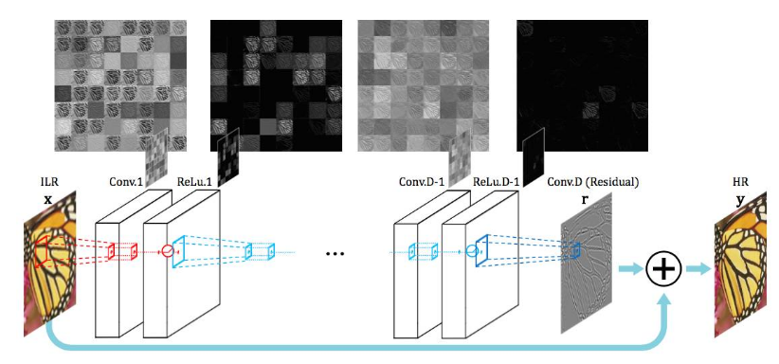
2
研究方法
RESEARCH METHODS
VDSR
中国石油大学
创新点：
1.残差网络学习
2.采用卷积核为3
3.网络深度20
Accurate Image Super-Resolution Using Very Deep Convolutional Networks,
Jiwon Kim, Jung Kwon Lee, Kyoung Mu Lee, CVPR 2016 Oral
Notes:
将经过插值得到的目标尺寸的图片与经过网络得到的特征进行相加，得到最终的网络输出。采用resnet：由于输入的低频图片与预期输出的高分辨率的图片包含的低频信息基本是相似的，训练时带上这些信息会增加额外的很多时间，我们只需要学习出高频部分残差即可。
上图中显示经过多层卷积操作之后，残差网络学习到的信息时稀疏的，并且大多是0或者比较小的值，这些大大提高了网络训练的效率和收敛的速度。
此外，在此网络中，采用的是3乘3的卷积核，减少了参数，加深网络20层。

Slide 12
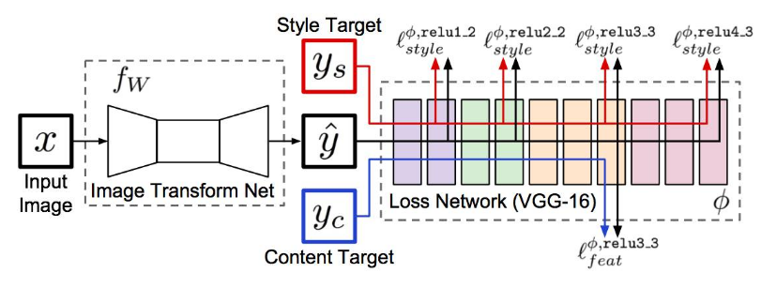
2
研究方法
RESEARCH METHODS
Perceptual Loss
中国石油大学
损失函数?
Perceptual Losses for Real-Time Style Transfer and Super-Resolution,
Justin Johnson, Alexandre Alahi, Li Fei-Fei ,ECCV 2016
Notes:
使用CNN来解决高清问题时，对图像高清化的评价方式是将CNN生成模型产生的图像和实际图像以像素为单位计算损失函数（一般为欧式距离）。此损失函数得到的模型捕捉到的只是像素级别的规律，其泛化能力相对较弱。而感知损失，则是指将CNN生成模型和实际图像都输入到某个训练好的网络中，得到这两张图像在该训练好的网络上某几层的激活值，在激活值上计算损失函数。
该网络本是用于快速图像风格转换。在这个结构中，需要训练左侧的Transform网络来生成图像，将生成的图像Y和内容图像与风格图像共同输入进右侧已经训练好的VGG网络中得到损失值。如果去掉风格图像，将内容图像变为高清图像，将输入改为低清图像，那么这个网络就可以用于解决图像超清问题了。

Slide 13

2
研究方法
RESEARCH METHODS
SRGAN
中国石油大学
Generated image
Generator
network
Real ?
Or
Fake ?
Discriminator
network
Low-resolution
image
Real image
Photo-Realistic Single Image Super-Resolution Using a Generative Adversarial, Christian Ledig,
Lucas Theis, Ferenc Huszar, Jose Caballero, CVPR, in 2017

Slide 14
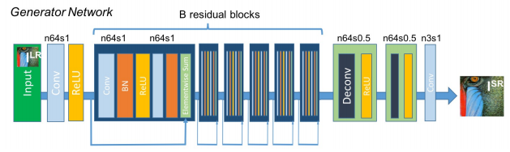
2
研究方法
RESEARCH METHODS
SRGAN
中国石油大学
Feature extraction
upscale

Slide 15
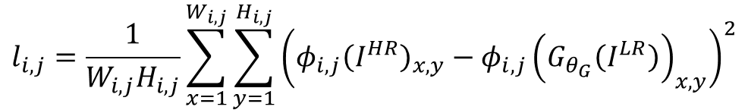
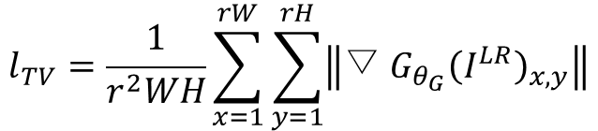
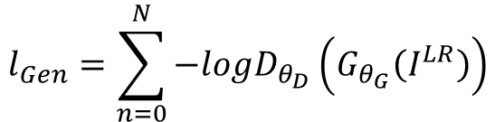
2
研究方法
RESEARCH METHODS
SRGAN
中国石油大学
$$l_{i,j}=\frac{1}{W_{i,j}H_{i,j}}\sum_{x=1}^{W_{i,j}}{\sum_{y=1}^{H_{i,j}}{{\left(φ_{i,j}{\left(I^{HR}\right)}_{x,y}−φ_{i,j}{\left(G_{θ_{G}}\left(I^{LR}\right)\right)}_{x,y}\right)}^{2}}}$$
Content loss
VGG loss
Encourage the network to favor solutions that reside on the manifold natural images, by trying to fool the discriminator network.
Generator loss functions
$$l_{Gen}=\sum_{n=0}^{N}{−logD_{θ_{D}}\left(G_{θ_{G}}\left(I^{LR}\right)\right)}$$
Adversarial loss
Regularization loss
$$l_{TV}=\frac{1}{r^{2}WH}\sum_{x=1}^{rW}{\sum_{y=1}^{rH}{\left\|▽{G_{θ_{G}}\left(I^{LR}\right)}_{x,y}\right\|}}$$
Use to denoising and
make the generated
image look smoother.

Slide 16
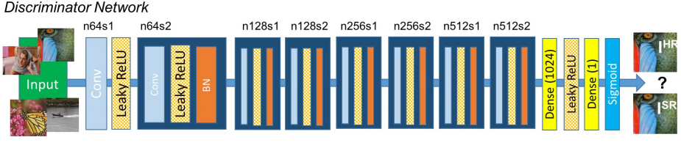
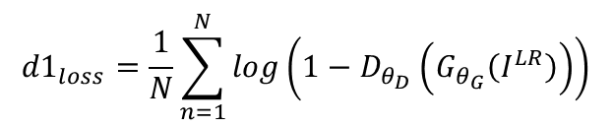
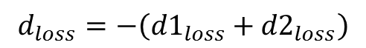
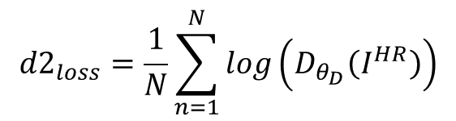
2
研究方法
RESEARCH METHODS
SRGAN
中国石油大学
Feature extraction
Loss function
$${d1}_{loss}=\frac{1}{N}\sum_{n=1}^{N}{log\left(1−D_{θ_{D}}\left(G_{θ_{G}}\left(I^{LR}\right)\right)\right)}$$
generated image
$${d2}_{loss}=\frac{1}{N}\sum_{n=1}^{N}{log\left(D_{θ_{D}}\left(I^{HR}\right)\right)}$$
real image
$$d_{loss}=−\left({d1}_{loss}+{d2}_{loss}\right)$$

Slide 17
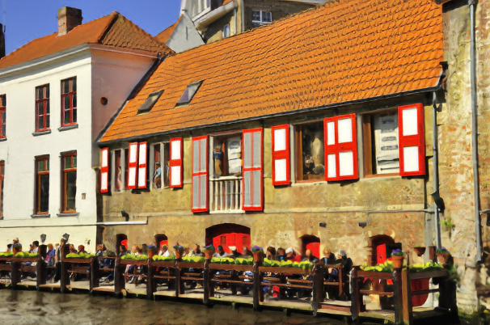


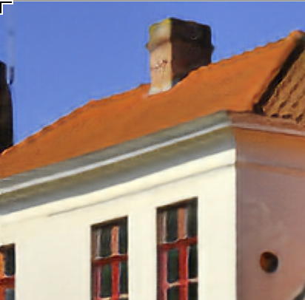
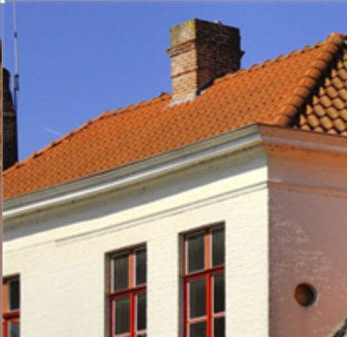
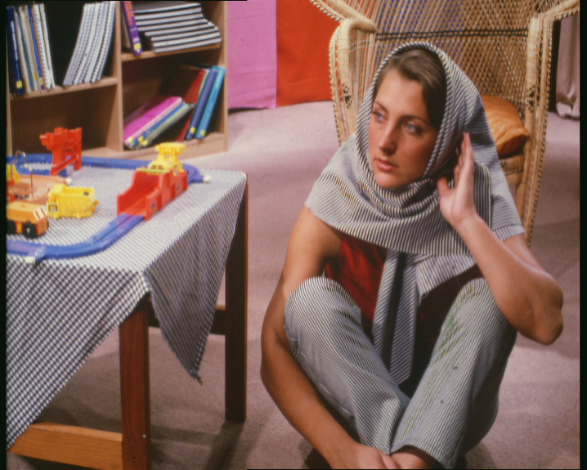

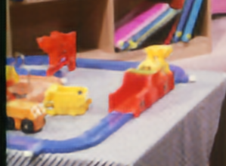
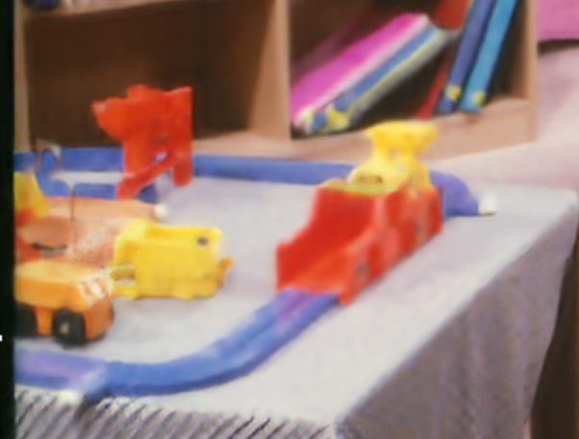





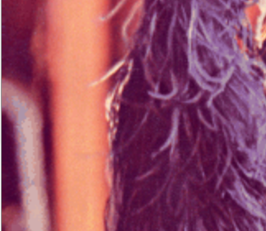
2
研究方法
RESEARCH METHODS
SRGAN
中国石油大学
input
Srresnet
Srgan
target

Slide 18
2
总结
Conclusions
中国石油大学
上述算法是图像超分辨率问题中使用的较为典型的几个深度学习模型的结构，但是生成的图片依然存在一些不真实或者细微的部分不能很好的生成的情况，所以在这些方面还需继续研究。

Slide 19
THANKS

